Slide 1
Creando Funciones Almacenadas
MDY3131

Slide 2
Experiencia de Aprendizaje y Competencia Asociada
Experiencia | Nombre | Unidad de Competencia Especialidad – Nivel de la Competencia de Empleabilidad
Nº 3 | Construyendo Programas PL/SQL en la Base de Datos | Desarrolla operaciones sobre la base de datos para efectuar procesamiento de datos utilizando el lenguaje asociado de acuerdo a los requerimientos de información.
 |  | Resolución de Problemas (N1)

Slide 3
Objetivos de la Clase
Características de una Función PL/SQL.
Crear una Función PL/SQL.
Métodos para ejecutar una Función PL/SQL.
Métodos para asignar valores a los parámetros que requiere una Función PL/SQL.
Consideraciones que se deben tener presente al usar Funciones creadas por el usuario en Sentencias SQL.
Qué son y cómo crear Funciones Locales a los Subprogramas.

Slide 4
Cómo Crear y Usar Funciones Propias del Usuario

Slide 5
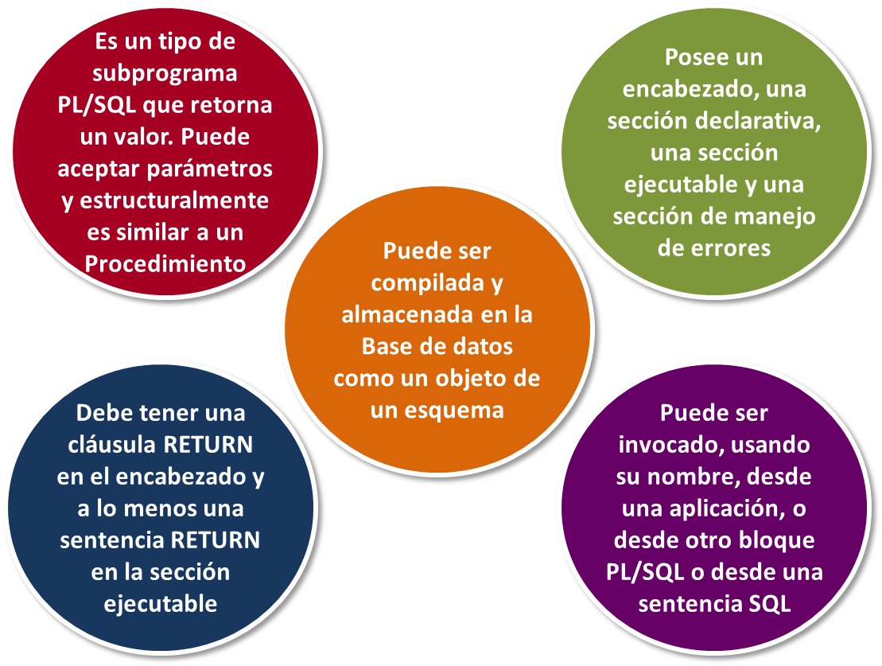
Características de una Función Almacenada
Notes:
Características de una Función Almacenada
Una Función Almacenada es un tipo de subprograma PL/SQL (bloque PL/SQL con nombre) que retorna un valor.
Puede aceptar parámetros y estructuralmente es similar a un Procedimiento. Está compuesto por un Encabezado (obligatorio), una sección Declarativa (opcional), una sección Ejecutable (obligatorio) y una sección para manejo de Excepciones (opcional).
Una función debe tener una cláusula RETURN en el encabezado y a lo menos una sentencia RETURN en la sección ejecutable.
Puede ser compilado y almacenado en la Base de datos como un objeto de un esquema.
Puede ser invocado, usando su nombre, desde una aplicación, a través de un Bloque PL/SQL (anónimo o subprograma) o desde una sentencia SQL.
Promueve la reusabilidad y la capacidad de mantención.

Slide 6
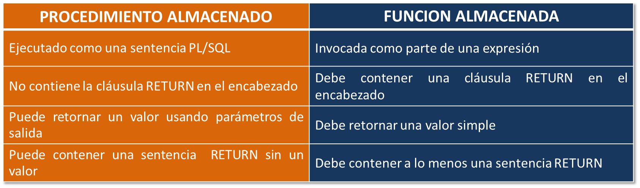
Diferencias entre una Función y un Procedimiento

Slide 7
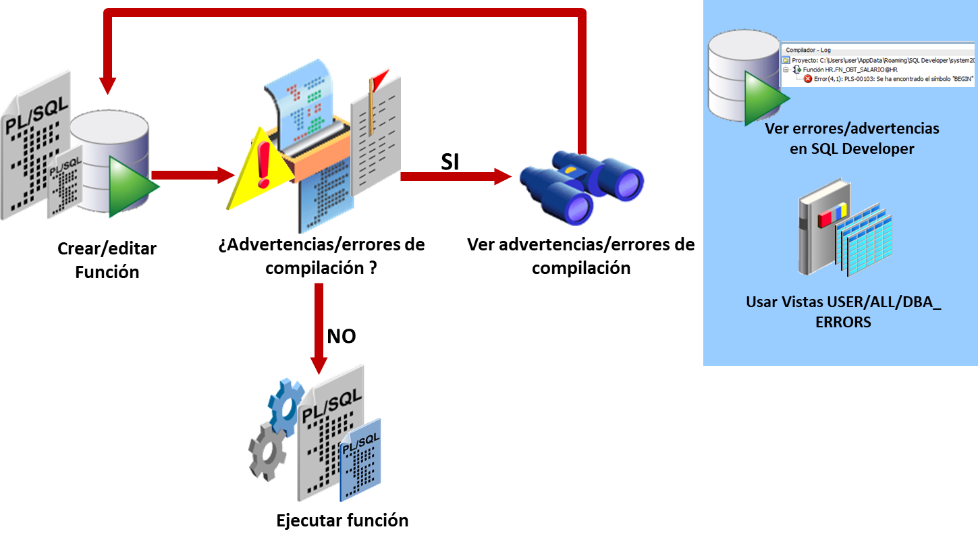
Creación de una Función Almacenada
Notes:
Creación de una Función Almacenada
Para crear una Función Almacenada, se deben seguir los siguientes pasos:
1.- Crear la Función Almacenada usando una herramienta como SQL Developer. La buenas prácticas de programación para asignarle el nombre a una función es que indique una idea de lo que realiza y debiese comenzar con FN de Function.
2.- Compilar la Función. Al compilarla se crea en la base de datos. La sentencia CREATE FUNCTION crea y almacena el código fuente y el código compilado en la base de datos.
3.- Si hay advertencia o errores de compilación la función no se puede invocar ya que el código compilado no es almacenado. Se pueden ver los errores (y luego corregir):
A través de la interfaz de SQL Developer (pestaña Log).
Viendo información en las Vistas USER/ALL/DBA_ERRORS .
4.- Si la compilación es exitosa se puede ejecutar la función para llevar a cabo la acción deseada.

Slide 8
Crear una Función Almacenada
Sintaxis:
CREATE [OR REPLACE] FUNCTION nombre_función [(parámetro1 [modo1] tipo_dato1, ...)]
RETURN tipo_dato IS|AS
[declaración_variables_locales; …]
BEGIN -- Sentencias ejecutables SQL y PL/SQL
RETURN expresión
[EXCEPTION] Bloque PL/SQL estándar -- Sentencias control de excepciones
[RETURN expresión]
END [nombre_función];
Notes:
Crear una Función Almacenada
Para crear una nueva función se debe usar la sentencia CREATE FUNCTION seguido del nombre de la función, una lista de parámetros opcionales, el tipo de dato a retornar y la palabra clave IS o AS y se debe definir las acciones a ser realizadas (lógica del negocio) a través de un bloque PL/SQL estándar.
El bloque PL/SQL en la Función comienza con BEGIN, opcionalmente precedida por la declaración de variables locales, y termina con END o END seguido del nombre de la Función.
Se debe declarar una sentencia RETURN para retornar un valor con un tipo de dato que sea consistente con la declaración de la función.
En el cuerpo de la Función se debe tener a lo menos una expresión RETURN (pueden haber múltiples sentencias RETURN).
La opción OR REPLACE indica que si la función existe, ésta será eliminada y reemplazada con la nueva versión.
En la sintaxis:
nombre_función: es el nombre con que se crea la función.
parámetro: es el nombre que se le da al parámetro. Se pueden tener más de un parámetro separados por coma.
modo: aunque el modo OUT o IN OUT se puede usar no es una buena práctica usarlos en funciones. Si se debe retornar más de un valor se debe considerar retornar el valor en una estructura de dato compuesto.
tipo_dato: especifica el tipo de dato del parámetro sin precisión (sin el largo).
RETURN tipo_dato: especifica el tipo de dato que la función retornará. No se especifica su precisión.
declaración_variables_locales: variables que serán utilizadas en el bloque PL/SQL.
RETURN expresión: especifica el valor que retornará la función (variable, expresión, constante etc) que debe coincidir con el tipo de dato que retorna la función especificado en el encabezado (RETURN tipo_dato).

Slide 9
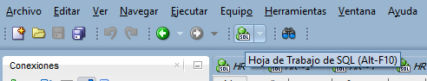
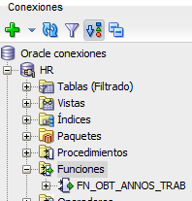
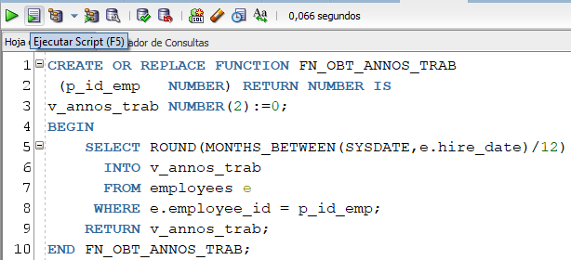
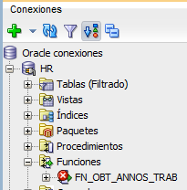
Crear una Función Almacenada
Opción 1 para crear una Función usando SQL Developer:
1
3
2
4
Notes:
Crear una Función Almacenada
Existen dos opciones para crear una Función Almacenada usando SQL Developer. La primera opción es abrir una Hoja de Trabajo de SQL (número 1) y escribir el código (número 2). Una vez que se ha escrito todo el código se debe elegir la opción Ejecutar Script (número 2). Si la función no tiene errores, quedará almacenada en la base de datos y podrá ser usada por los usuarios (número 3). Si la función tiene errores de compilación quedará almacenada en la base de datos pero no podrá ser ejecutada hasta que se corrijan todos los errores (número 4).

Slide 10
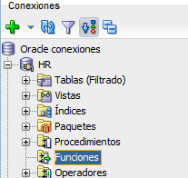
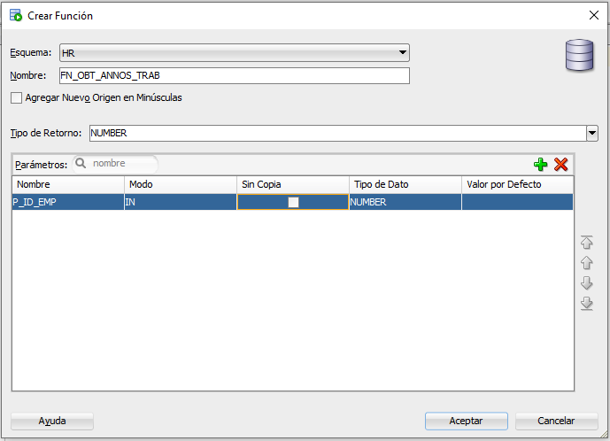
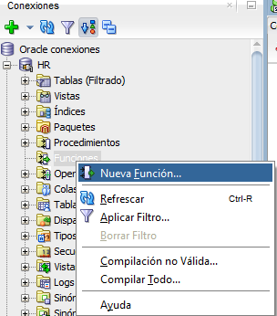
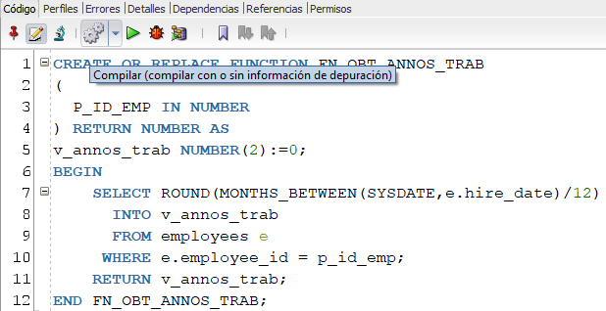
Crear una Función Almacenada
Opción 2 para crear una Función usando SQL Developer:
1
3
2
4
Notes:
Crear una Función Almacenada
La segunda opción es elegir Funciones (número 1) y con el botón derecho del mouse seleccionar Nueva Función (número 2). Se abrirá una ventana en donde se le puede dar el nombre a la Función (en este caso FN_OBT_ANNOS_TRAB). Además se debe indicar el tipo de dato que va a retornar la función. Opcionalmente, además, se pueden definir los parámetros que usará. En este caso, la función requiere de un parámetro para poder obtener los años del empleado un empleado. Posteriormente al dar click en aceptar se abrirá el área de trabajo para escribir el código de la Función para finalmente compilarla para que quede almacenada en la base de datos (número 4). Si la función no tiene errores, quedará almacenado en la base de datos y podrá ser usado por los usuarios. Si la función tiene errores de compilación quedará almacenada en la base de datos pero no podrá ser ejecutada hasta que se corrijan todos los errores.

Slide 11
Crear una Función Almacenada
Ejemplo:
CREATE OR REPLACE FUNCTION FN_OBT_ANNOS_TRAB
(p_id_emp NUMBER) RETURN NUMBER IS
v_annos_trab NUMBER(2):=0;
v_mensaje_error VARCHAR2(100);
BEGIN
SELECT ROUND(MONTHS_BETWEEN(SYSDATE,e.hire_date)/12)
INTO v_annos_trab
FROM employees e
WHERE e.employee_id = p_id_emp;
RETURN v_annos_trab;
EXCEPTION
WHEN OTHERS THEN
v_mensaje_error:=SQLERRM;
INSERT INTO error_proceso
VALUES (SEQ_ERROR_PROC.NEXTVAL,'ERROR en FN_OBT_ANNOS_TRAB para el empleado ' || p_id_emp, v_mensaje_error);
RETURN 0;
END FN_OBT_ANNOS_TRAB;
Notes:
Crear una Función Almacenada
En el primer ejemplo, se crea la función almacenada FN_OBT_ANNOS_TRAB que obtendrá los años que un empleado lleva trabajando en la empresa. Para esto, se define el parámetro p_id_emp que se usará en la sentencia SELECT para comparar que la identificación del empleado en la tabla EMPLOYEES sea igual al valor de este parámetro. La función retornará un número (el RETURN del encabezado).
En la sección de ejecución de la función la sentencia SELECT retornará los años trabajados del empleado que sea igual al valor del parámetro p_id_emp. El resultado de la sentencia se almacenará en la variable v_annos_trab la que se retornará en la segunda cláusula RETURN. La variable que se retorna en la sección de ejecución de la función debe ser del mismo tipo de dato que se indica en el encabezado de la función.
En la sección de control de errores se controla cualquier error que se pueda producir durante la ejecución del la función. Para esto se inserta la información del error producido ERROR_PROCESO y la función retornará el valor cero.

Slide 12
Crear una Función Almacenada
Ejemplo:
CREATE OR REPLACE FUNCTION FN_OBT_MONTO_BONO_ANNO
(p_id_emp NUMBER,
p_salario NUMBER,
p_annos_trab NUMBER) RETURN NUMBER AS
v_bonif_annos NUMBER(6);
v_mensaje_error VARCHAR2(200);
BEGIN
SELECT ROUND(p_salario*((porc_bonif/100)+1))
INTO v_bonif_annos
FROM tramo_bonif_annos_trab
WHERE p_annos_trab BETWEEN rango_ini AND rango_fin;
RETURN v_bonif_annos;
EXCEPTION
WHEN OTHERS THEN
v_mensaje_error:=SQLERRM;
INSERT INTO error_proceso
VALUES (SEQ_ERROR_PROC.NEXTVAL,'ERROR en FN_OBT_MONTO_BONO_ANNO para el empleado ' || p_id_emp || ' .Años contrato ' || p_annos_trab,v_mensaje_error);
RETURN 0;
END;
Notes:
Crear una Función Almacenada
En el ejemplo, se crea la función almacenada FN_OBTO_MONTO_BONO_ANNO que obtendrá el monto de bonificación de acuerdo a los años que el empleado lleva trabajando en la empresa. Para esto, se definen los parámetros p_id_emp, p_salario y p_annos_trab (todos numéricos), el parámetro p_salario se usará en la sentencia SELECT para calcular el valor de la bonificación según el porcentaje que se obtenga desde la tabla TRAMO_BONIF_ANNOS_TRAB de acuerdo al rango en que se encuentre el años que se ingrese al parámetro p_annos_trab. En la sección de ejecución, el resultado de la sentencia se almacenará en la variable v_bonif_annos la que será retornada en la segunda cláusula RETURN. El tipo de dato de esta variable debe ser igual al tipo de dato especificado en la primera cláusula RETURN.
Si bien el parámetro p_id_emp no se requiere para obtener el valor de la bonificación, es necesario porque se usa en la sección de control de errores para que se más fácil saber en qué empleado se produjo el error durante la ejecución de la función. Además, si ocurre un error la función retornará el valor cero.

Slide 13
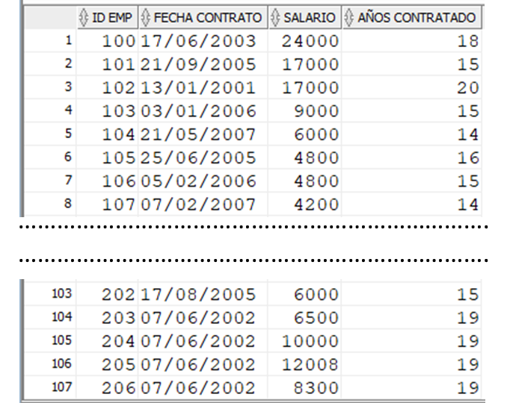
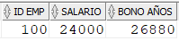
Ejecutar una Función Almacenada
Opción usando la Función en una sentencia SQL:
SELECT employee_id, hire_date,
FN_OBT_ANNOS_TRAB(employee_id) "AÑOS CONTRATADO"
FROM employees
ORDER BY employee_id;
SELECT employee_id "ID EMP", salary salario,
FN_OBT_MONTO_BONO_ANNO(employee_id,salary, FN_OBT_ANNOS_TRAB(employee_id)) "BONO AÑOS"
FROM employees
WHERE employee_id=100;
SELECT employee_id "ID EMP", hire_date "FECHA CONTRATO", salary salario,
FN_OBT_ANNOS_TRAB(employee_id) "AÑOS CONTRATADO",
FN_OBT_MONTO_BONO_ANNO(employee_id,salary, FN_OBT_ANNOS_TRAB(employee_id)) "BONO AÑOS"
FROM employees
WHERE employee_id=100;
Notes:
Ejecutar una Función Almacenada
Una vez que las funciones se han creado y compiladas en forma correcta, pueden ser ejecutadas y en este paso cuando recién las acciones de la funciones serán ejecutadas (no necesariamente significa que la función obtenga los resultados esperados). Para ejecutar una función existe diferentes opciones.
La primera opción es usarlas en sentencias SQL. De esta forma, nuestras funciones se usan igual como las funciones de una fila y de grupo propias de Oracle.
En los ejemplos se muestra el uso de las dos funciones creadas anteriormente. La primera sentencia SELECT obtiene la identificación del empleado, la fecha de contrato y los años que el empleado tiene contratado. Por cada fila que retorna la sentencia SELECT se ejecutará la función FN_OBT_ANNOS_TRAB para poder obtener la cantidad de años. Al parámetro de la función se le asigna la identificación de cada empleado que retorna la sentencia SELECT.
En la segunda sentencia SELECT se obtiene la identificación del empleado, salario y el valor del bono que le corresponde al empleado 100. Para obtener el valor del bono se usa la función FN_OBT_BONO_ANNO (creada anteriormente). Esta función está definida con tres parámetros, por esta razón para poder ejecutarla se le deben asignar los valores a esos tres parámetros. Por esta razón es que en la sentencia se usa la identificación del empleado, el salario y para los años se usa la función FN_OBT_ANNOS.
La tercera sentencia SELECT obtiene la identificación del empleado, salario, años contratado y valor del bono. Para estos dos último valores se usan las funciones almacenadas creadas.

Slide 14
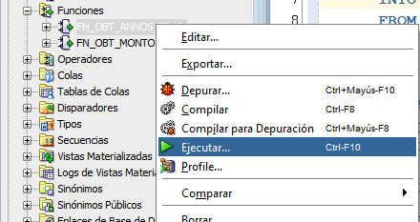
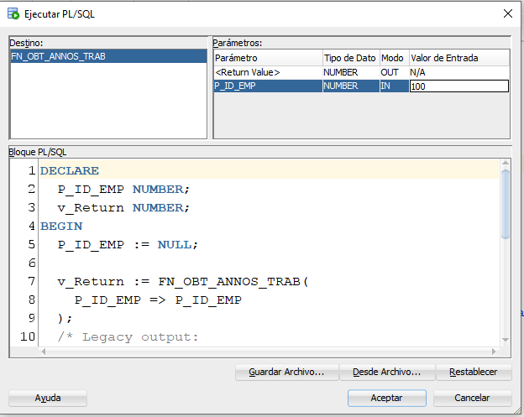
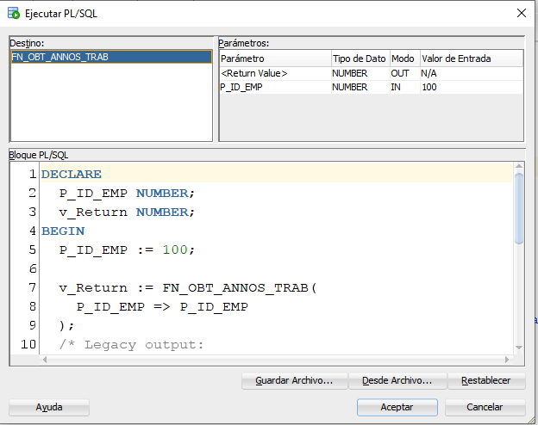
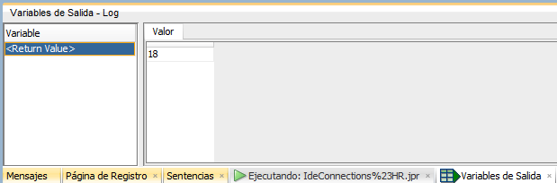
Ejecutar una Función Almacenada
Opción ejecutando la Función desde SQL Developer:
1
2
3
4
Notes:
Ejecutar una Función Almacenada
Otra de las opciones para ejecutar una función almacenada es usando SQL Devoloper. En el ejemplo, se ejecuta la función FN_OBT_ANNOS_TRAB, para esto lo primero que se debe hacer es elegir la función y dar click en ejecutar (numero 1). Después de esto se abrirá una ventana en la que se deben ingresar los valores a los parámetros que requiere la función (número 2), es este caso al parámetro p_id_emp se le asigna el valor 100, esto quiere decir entonces que la función obtendrán los años contratado del empleado 100. Una vez que se han asignado el valor a los parámetros, la herramienta genera automáticamente un bloque PL/SQL Anónimo (número 2) para ejecutar la función. Al dar click en Aceptar se realizará la ejecución de la función FN_OBT_ANNOS_TRAB y el resultado se puede en la ventana Variable de Salida (número 4).
En el caso de ejecutar la función por SQL Developer, sólo se puede ejecutar en forma individual ya que los parámetros se deben asignar de forma explícita.

Slide 15
Ejecutar una Función Almacenada
Opción ejecutando la Función desde otro Subprograma:
CREATE OR REPLACE PROCEDURE SP_GRABAR_BONO_TRAB
(p_id_emp NUMBER,
p_id_depto NUMBER,
p_salario_actual NUMBER,
p_annos_trab NUMBER,
p_monto_bonif NUMBER) AS
v_mensaje_error VARCHAR2(200);
BEGIN
INSERT INTO DETALLE_PAGO_BONATRAB
VALUES(p_id_emp, p_id_depto, p_salario_actual, p_annos_trab, p_monto_bonif);
COMMIT;
EXCEPTION
WHEN OTHERS THEN
v_mensaje_error:=SQLERRM;
INSERT INTO error_proceso
VALUES (SEQ_ERROR_PROC.NEXTVAL,'ERROR en SP_GRABAR_BONO_TRAB para el empleado ' || p_id_emp , v_mensaje_error);
END SP_GRABAR_BONO_TRAB;
1
Notes:
Ejecutar una Función Almacenada
Las funciones creadas por el usuario también pueden ser ejecutadas desde otro Subprograma. En este ejemplo, usaremos las funciones FN_OBT_ANNOS_TRAB y FN_OBT_MONTO_BONO_ANNO serán usadas en e proceso que calcula la bonificación por años. Para esto primera se crea el procedimiento almacenado SP_GRABAR_BONO_TRAB con cinco parámetros de modo IN que se usarán para insertar los valores en la tabla DETALLE_PAGO_BONOTRAB. Además, en la sección de control de errores se controlará cualquier error que suceda durante la ejecución del proceso y se insertará la información en la tabla de errores creada para el proceso.

Slide 16
Ejecutar una Función Almacenada
CREATE OR REPLACE PROCEDURE SP_CALCULA_BONO_TRAB AS
CURSOR cur_deptos IS
SELECT DISTINCT department_id
FROM empleados
GROUP BY department_id
ORDER BY department_id;
CURSOR cur_empleados(p_id_depto NUMBER) IS
SELECT e.employee_id id_emp, e.salary, FN_OBT_ANNOS_TRAB(employee_id) annos_trab
FROM employees e
WHERE department_id=p_id_depto
AND FN_OBT_ANNOS_TRAB(employee_id) >=18
ORDER BY e.employee_id;
v_bonif_annos NUMBER(8);
BEGIN
EXECUTE IMMEDIATE 'TRUNCATE TABLE DETALLE_PAGO_BONATRAB';
EXECUTE IMMEDIATE 'TRUNCATE TABLE ERROR_PROCESO';
FOR reg_deptos IN cur_deptos LOOP
v_bonif_annos:=0;
FOR reg_datos_emp IN cur_empleados(reg_deptos.department_id) LOOP v_bonif_annos:=FN_OBT_MONTO_BONO_ANNO(reg_datos_emp.id_emp,reg_datos_emp.salary,
reg_datos_emp.annos_trab);
SP_GRABAR_BONO_TRAB(reg_datos_emp.id_emp,reg_deptos.department_id,
reg_datos_emp.salary,reg_datos_emp.annos_trab,v_bonif_annos);
END LOOP;
END LOOP;
END;
2
Notes:
Ejecutar una Función Almacenada
En el ejemplo se crea el segundo procedimiento almacenado SP_CALCULA_BONO_TRAB cos dos cursores explícitos. El primer cursor, con el nombre cur_deptos., que obtendrá la identificación del departamento en donde trabajan empleados. El segundo cursor con parámetro, cur_empleados, obtendrá la identificación del empleado (con el alias id_emp), salario y los años que lleva trabajando de los empleados que trabajen en el departamento que se ingrese como parámetro al cursor. Para obtener los años trabajados se usará la función FN_OBT_ANNOS (creada anteriormente) y como es una expresión se le asigna el alias annos_trab. Esto se debe hacer porque los cursores se procesarán usando FOR LOOP. Además, en la condición del segundo cursor también se usa la función para generar la condición de los empleados deben tener 18 o más años contratados.
Al comenzar la ejecución del bloque PL/SQL se truncarán las tablas que serán usadas en el proceso, esto permitirá que el bloque se puede ejecutar todas las veces que se requiera sin que se produzca el error de Clave Primaria Duplicada.
En el primer FOR LOOP se abrirá el cursor cur_deptos para obtener la información de todos los departamentos. Los datos son almacenados en el registro reg_deptos.
Por cada fila leída del primer cursor, se abrirá el segundo cursor cur_empleados y al parámetro se le asignará la identificación de departamento leído desde el primer cursor. Este segundo FOR LOOP procesará todos los empleados que pertenecen al departamento leído del primer cursor. Cada fila del Set Activo del segundo cursor se procesará y se obtendrá el monto del bono por años que le corresponde a cada empleado. Para obtener el monto del bono se usa la función almacenada FN_OBT_MONTO_BONO_ANNO (también creada anteriormente) entregando como parámetros leídos desde el cursor.

Slide 17
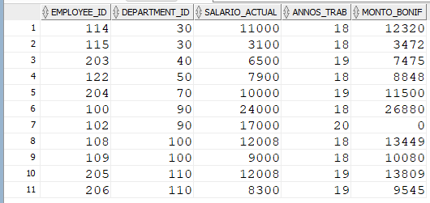
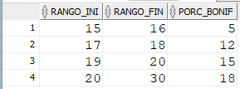
Ejecutar una Función Almacenada
3
EXEC SP_CALCULA_BONO_TRAB;
Tabla DETALLE_PAGO_BONATRAB
Tabla TRAMO_BONIF_ANNOS_TRAB
Tabla ERROR_PROCESO
Notes:
Ejecutar una Función Almacenada
Al ejecutar el proceso el resultado es el que se muestra. Se puede observar que el empleado tiene el monto de bonificación en cero. Esto coincide con la información de la tabla ERROR_PROCESO ya que para ese empleado se originó el error ORA-1422 en la función FN_OBT_MONTO_BONO_ANNO. Este error se debe a que el empleado 102 tiene 10 años contratado y en la tabla TRAMO_BONIF_ANNOS_TRAB ese valor está en dos tramos. Por esta razón, la sentencia SELECT de esa función obtiene dos filas.

Slide 18
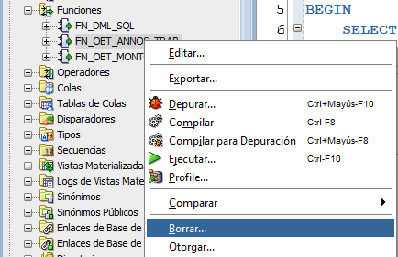
Eliminar una Función Almacenada
Sintaxis opción 1:
Opción 2 usando SQL Developer:
DROP FUNCTION nombre_función;
DROP FUNCTION FN_OBT_ANNOS_TRAB;
Notes:
Eliminar una Función Almacenada
Se pueden eliminar las funciones que están almacenado en la Base de Datos mediante dos opciones.
La primera opción es usando la sentencia DROP FUNCTION:
En la sintaxis:
nombre_función: es la función almacenada que se desea eliminar desde la Base de Datos.
La segunda opción es eliminar la función en forma gráfica a través de SQL Developer. Para esto, se debe elegir la función almacenada que se desea eliminar, con el botón derecho del mouse aparecerá la venta con la opciones que se muestran y dar click en Borrar.

Slide 19
Consideraciones al usar Funciones Creadas por el Usuario

Slide 20
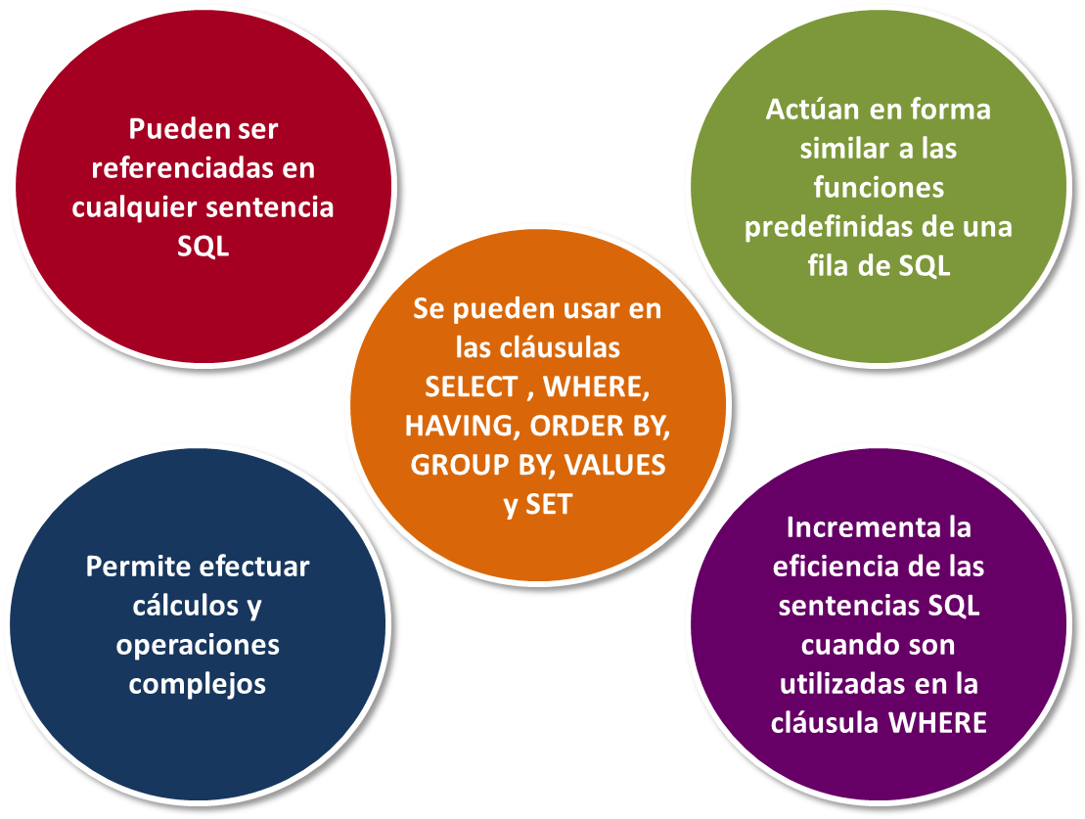
Uso de Funciones en Sentencias SQL
Notes:
Uso de Funciones en Sentencias SQL
Las sentencias SQL pueden hacer referencia a cualquier función PL/SQL definidas por el usuario en cualquier parte de una expresión SQL.
Las funciones definidas por el usuario actúan en forma similar a las funciones predefinidas de una fila de SQL y pueden ser usadas en:
La lista SELECT o cláusula de una query.
En las cláusulas WHERE, HAVING, ORDER BY y GROUP BY de una query.
La cláusula VALUES de una sentencia INSERT.
La cláusula SET de una sentencia UPDATE.
Las ventajas de usar las funciones almacenadas creadas por el usuarios son:
Permite efectuar cálculos y operaciones complejos que no se pueden realizar a través de una sentencia SQL simple.
Incrementa la eficiencia de las sentencias SQL cuando son utilizadas en la cláusula WHERE para filtrar datos.

Slide 21
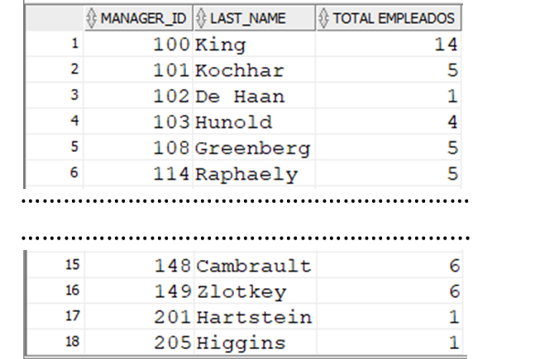
Uso de Funciones en Sentencias SQL
Ejemplo:
CREATE OR REPLACE FUNCTION FN_JEFE_EMPLEADOS(p_id_jefe NUMBER) RETURN NUMBER IS
v_total_emp NUMBER(2);
BEGIN
SELECT COUNT(*)
INTO v_total_emp
FROM employees
WHERE manager_id=p_id_jefe;
RETURN v_total_emp;
END;
SELECT DISTINCT m.manager_id, e.last_name,
FN_JEFE_EMPLEADOS(m.manager_id) "TOTAL EMPLEADOS"
FROM employees e JOIN employees m
ON m.manager_id=e.employee_id
ORDER BY m.manager_id;
Notes:
Uso de Funciones en Sentencias SQL
En el ejemplo, se crea la función almacenada FN_JEFE_EMPLEADOS que retornará el total de empleados del cual es jefe otro empleado. A esta función se le deberá pasar como parámetro la identificación de un.
La sentencia SELECT obtiene la identificación del jefe, su apellido y el total de empleados que tienen a su cargo. Para obtener el total de empleados se usa la función creada en el ejemplo.

Slide 22
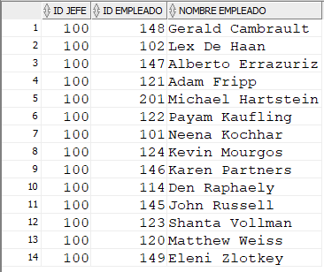
Uso de Funciones en Sentencias SQL
Ejemplo:
SELECT m.manager_id "ID JEFE",
m.employee_id "ID EMPLEADO",
m.first_name || ' ' || m.last_name "NOMBRE EMPLEADO"
FROM employees e JOIN employees m
ON m.manager_id=e.employee_id
WHERE FN_JEFE_EMPLEADOS(m.manager_id) =
(SELECT MAX(FN_JEFE_EMPLEADOS(manager_id))
FROM employees)
ORDER BY m.last_name;
14
Notes:
Uso de Funciones en Sentencias SQL
En el ejemplo, la función FN_JEFE_EMPLEADOS se usa para obtener el nombre de los empleados del jefe que tiene más empleados a su cargo. Para esto, la subconsulta obtendrá el número máximo de empleados por cada jefe, que en este caso es 14. Con ese valor, la sentencia principal entonces obtendrá la identificación del jefe, la identificación y nombre de los empleados de quien tenga 14 empleados a su cargo (que es el jefe 100).

Slide 23
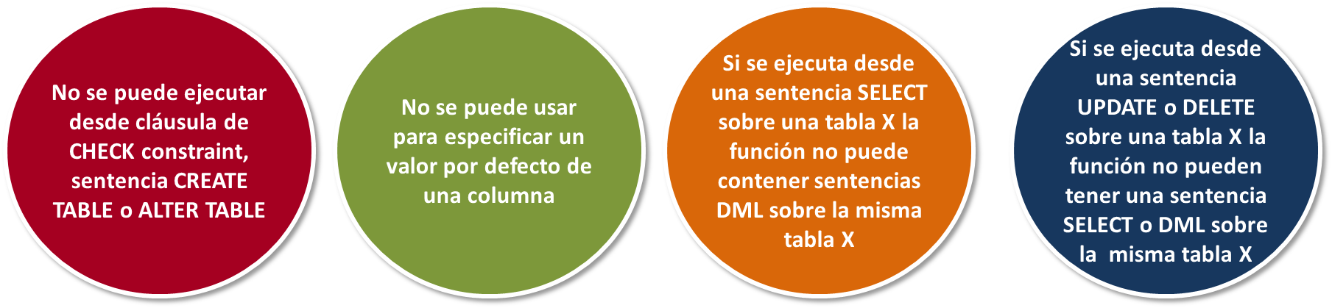
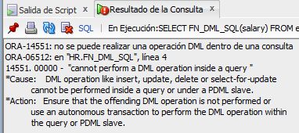
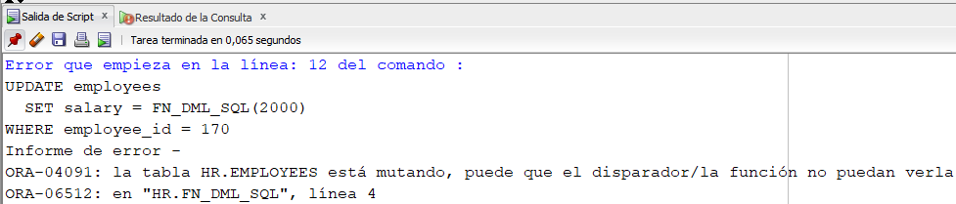
Restricciones de Funciones Definidas por el Usuario
Ejemplo:
CREATE OR REPLACE FUNCTION FN_DML_SQL(sal NUMBER) RETURN NUMBER IS
BEGIN
INSERT INTO employees(employee_id, last_name, email, hire_date, job_id, salary)
VALUES(1, 'Frost', 'jfrost@company.com', SYSDATE, 'SA_MAN', sal);
RETURN (sal + 100);
END;
UPDATE employees
SET salary = FN_DML_SQL(2000)
WHERE employee_id = 170;
SELECT FN_DML_SQL(salary) FROM employees;
Notes:
Restricciones de Funciones Definidas por el Usuario
El uso de las funciones definidas por el usuario tienen las siguientes restricciones:
No pueden ser invocadas desde cláusula de CHECK constraint o desde una sentencia CREATE TABLE o ALTER TABLE.
No se puede usar para especificar un valor por defecto de una columna.
Sólo las funciones almacenadas pueden ser invocadas desde sentencias SQL o expresiones. Los procedimientos almacenados no pueden ser invocados desde sentencias SQL a menos que sean invocado desde una función.
Las funciones ejecutadas desde una sentencia SELECT sobre una tabla X no pueden contener sentencias DML sobre la misma tabla X.
Las funciones ejecutadas desde sentencias UPDATE o DELETE sobre una tabla X no pueden tener una sentencia SELECT o contener DML sobre la misma tabla X (eso origina el error de tabla mutante).
En el ejemplo, la función FN_DML_SQL inserta una nueva fila en la tabla EMPLOYEES. El salario se recibe como parámetro de entrada. Al salario se le suma 100 y es ese valor el que retornará la función. En la sentencia UPDATE (sentencia DML) la función FN_DML_SQL actualizará el salario actual del empleado 170 según el valor que retorne. Sin embargo, se produce un error de tabla Mutante ya que la sentencia DML de la función también usa la misma tabla EMPLOYEES.
En la sentencia SELECT la función es invocada y también se genera un error ya que tanto la sentencia SELECT como la función usan la misma tabla (EMPLOYEES).

Slide 24
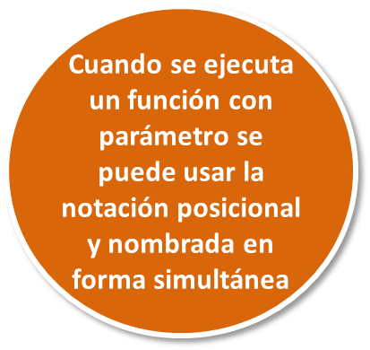
Notaciones de los Parámetros desde SQL
Ejemplo:
SELECT employee_id "ID EMP", hire_date "FECHA CONTRATO", salary salario,
FN_OBT_ANNOS_TRAB(employee_id) "AÑOS CONTRATADO",
FN_OBT_MONTO_BONO_ANNO(employee_id,
p_annos_trab=>FN_OBT_ANNOS_TRAB(employee_id),
p_salario=>salary) "BONO AÑOS"
FROM employees
WHERE employee_id=100;
Notes:
Notaciones de los Parámetros desde SQL
PL/SQL permite que los parámetros actuales se especifiquen usando la notación posicional, nombrado o mixto.
Antes de Oracle Database 11g sólo la notación posicional es compatible cuando se ejecutan subprogramas PL/SQL desde SQL.
A contar de Oracle Database 11g la notación nombrada y mixta se puede usar para especificar argumentos en llamadas a subprogramas PL/SQL desde sentencias SQL.
En el ejemplo, la función FN_OBT_BONO_ANNO se definió con tres parámetros: p_id_emp, p_salario y p_annos_trab. En la sentencia SELECT al ejecutar esta función los parámetros son asignado en notación posicional y nombrada. Para el parámetro p_id_emp se le asigna la identificación del empleado y en notación nombrada se asignan ls valores para p_annos_trab y p_salario.

Slide 25
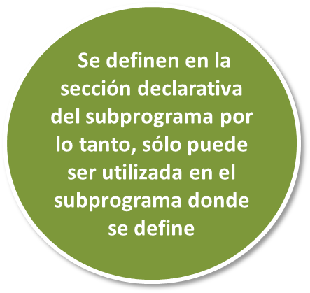
Funciones Locales
Ejemplo:
CREATE OR REPLACE PROCEDURE SP_CALCULA_BONO_TRAB AS
CURSOR cur_jefes IS
SELECT DISTINCT manager_id
FROM employees e
ORDER BY e.manager_id;
FUNCTION FN_JEFE(p_id_jefe NUMBER) RETURN NUMBER IS
v_total_emp NUMBER(2);
BEGIN
SELECT COUNT(*)
INTO v_total_emp
FROM employees
WHERE manager_id=p_id_jefe;
RETURN v_total_emp;
END;
-- El bloque continúa en la siguiente PPT
Notes:
Funciones Locales
Son funciones que NO se almacena en la Base de Datos, por lo tanto sólo pueden ser utilizada en el subprograma donde se definen. No pueden ser usadas en otros subprogramas o aplicaciones.
Se definen en la sección de declaración del subprograma sin la cláusula CREATE FUNCTION y se utilizan en la sección de ejecución.
En el ejemplo, se declara la función local FN_JEFE que obtendrá el total de empleados que un jefe tiene a su cargo.

Slide 26
Funciones Locales
BEGIN
FOR reg_jefes IN cur_jefes LOOP
IF FN_JEFE(reg_jefes.manager_id) <= 10 THEN
UPDATE empleados
SET salary=salary*1.10
WHERE employee_id=reg_jefes.manager_id;
ELSIF FN_JEFE(reg_jefes.manager_id) <= 13 THEN
UPDATE empleados
SET salary=salary*1.20
WHERE employee_id=reg_jefes.manager_id;
ELSE
UPDATE empleados
SET salary=salary*1.30
WHERE employee_id=reg_jefes.manager_id;
END IF;
COMMIT;
END LOOP;
END;
Notes:
Funciones Locales
Por cada fila leída del cursor se ejecutará la función local para poder actualizar, de acuerdo el salario de cada jefe de acuerdo al total de empleados que tiene a su cargo.

Slide 27
Resumen de la Clase
Se describieron las características de una Función PL/SQL.
Se explicó cómo crear una Función PL/SQL.
Se explicaron los diferentes métodos para ejecutar una Función PL/SQL.
Se explicaron los métodos para asignar valores a los parámetros que requiere una Función PL/SQL.
Se explicaron las consideraciones que se deben tener presente al usar Funciones creadas por el usuario en Sentencias SQL.
Se explicó qué son y cómo crear Funciones Locales a los Subprogramas.

